Slide 1
La gestione creativa dei conflitti tra genitori e figli CAP. I Costruiamo la mappa : c’è sempre una via d’uscita CONFERENZA ATTIVA relatore: Dr. Andrea Picco

Slide 2
1.Definisci la tua idea di conflitto.
Definire un problema determina anche i tipi di soluzioni che ad esso puoi trovare

Slide 3
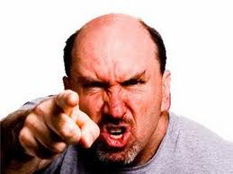
I conflitti di bisogni
METODO I
I genitori ricorrono al potere per far rispettare al figlio la soluzione che ritengono più opportuna

Slide 4
I conflitti di bisogni
METODO II II
Il genitore cede alle richieste per paura di affrontare il conflitto. Questo metodo incoraggia i figli a usare il proprio potere per vincere a spese del genitore. Spesso il figlio sta comunque male e il genitore prova risentimento e ostilità verso il figlio/a.

Slide 5
I conflitti di bisogni
METODO IIII
METODO III
Uscendo dalla logica
"Io vinco- tu perdi" ci si confronta sui bisogni reciproci.
Sì, ma come?

Slide 6
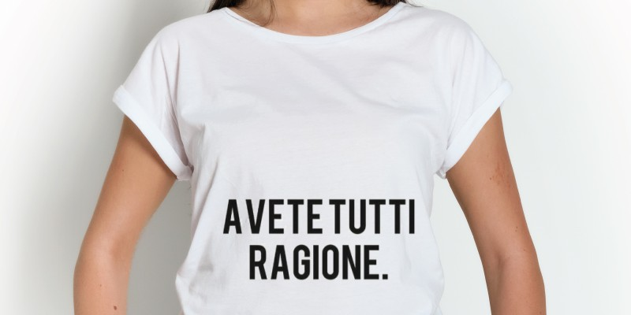
2. Sostituisci
la visione “o questo…o quello”
alla visione “e questo…e quello”

Slide 7
3. Ascolta veramente. Prenditi il tempo per ascoltare. Dare tempo alla comunicazione significa comunicare CURA! Ascoltare non significa ascoltare le parole ma le emozioni sotto le parole.

Slide 8
4. Metti a fuoco gli INTERESSI, non le POSIZIONI

Slide 9
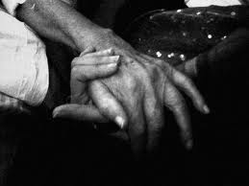
5. Usa il linguaggio dell'accettazione. Falsa credenza: Accettare un figlio così com’è significa che non cambierà mai!
Quando una persona sente di essere accettata per quella che è, si sente libera di prendere in considerazione un possibile cambiamento, di pensare a una possibile crescita, a cosa vorrebbe diventare, a come realizzare il proprio potenziale.

Slide 10
6. Usa l'ascolto attivo

Slide 11
7. Legittima le emozioni: Es. Un dialogo fra padre e figlio

Slide 12
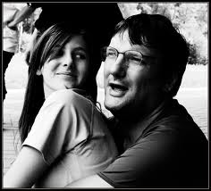
8. Come dici una cosa
(anche con un gesto) è più importante di cosa dici!!!

Slide 13
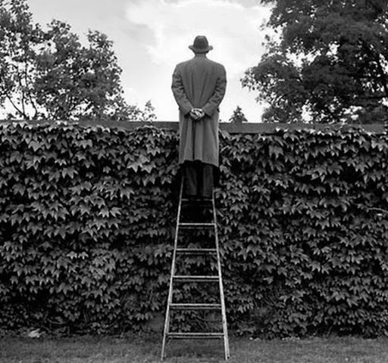
9. Non puoi cambiare l’altro. Ma puoi creare le condizioni favorevoli per il superamento delle barriere

Slide 14
10. Non aver paura di chiedere scusa.
Sii sincero.

Slide 15
“Il giorno in cui il bambino si rende conto che tutti gli adulti sono imperfetti, diventa un adolescente; il giorno in cui li perdona, diventa un adulto; il giorno che perdona se stesso diventa un saggio” Alden Albert Nowlan

Slide 16
“Ogni conflitto tra me e i miei simili deriva dal fatto che non dico quello che penso e non faccio quello che dico” Martin Buber
Grazie
Andrea Picco
…ci rivediamo mercoledì 16 novembre alle 20.30 per il CAP. II

